Slide 1

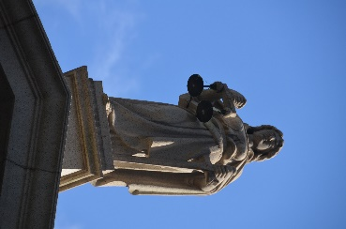
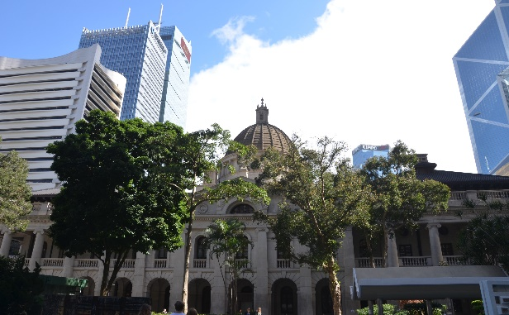
人權與法治
教育局課程發展處

Slide 2
法治的基本含意
法律面前人人平等
必須依法行事，市民與政府均須守法
政府和所有公務人員的權力均來自表述於法例和獨立法院的判決中的法律
法院必須獨立於行政機關
任何人除非有法律根據，否則不可以作出構成法律過失或會影響他人人身自由的行為
法治建基於尊重法律和他人權利
要達致的目的：
  保持社會和平安定
  個人安全和財物受保障
節錄自終審法院非常任法官陳兆愷法官為教育局主講「《基本法》教育研討會系列（二）基本法下的法治和司法獨立」 的講座內容（2014年6月5日）及律政司網頁

Slide 3
法律面前人人平等
《基本法》第八十五條訂明香港特別行政區法院獨立進行審判，不受任何干涉，其含意正如其字面所言。… …法院的工作是依法解決法律爭議。所有人都必須服從法律，無人可凌駕於法律之上。關於人人平等的保證和規定，在《基本法》和《人權法案》中亦已清楚說明；此等保證和規定確保每一個人，不論其身分地位高低，不管是公共機構抑或一般市民，均受法律約束，並須承擔法律責任，絕無例外
節錄自終審法院首席法官馬道立2020年法律年度開啟典禮演辭(2020年1月13日)

Slide 4
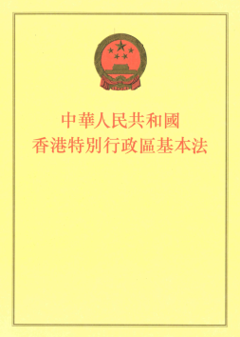
《基本法》第三十九條
《公民權利和政治權利國際公約》、《經濟、社會與文化權利的國際公約》和國際勞工公約適用於香港的有關規定繼續有效，通過香港特別行政區的法律予以實施。
香港居民享有的權利和自由，除依法規定外不得限制，此種限制不得與本條第一款規定抵觸。
《香港人權法案條例》(1991)將《公民權利和政治權利國際公約》中適用於香港的規定收納入香港法律，並對附帶及有關連的事項作出規定。條例的第II部訂明了詳盡的《香港人權法案》【即《人權法案》】，當中的條文與《公民權利和政治權利國際公約》適用於香港的相關條文大致相同。

Slide 5
權利和規限
 | 《香港人權法案》
 | 權利和自由 | 規限
第十六條 意見和發表的自由 | (一) 人人有保持意見不受干預之權利。 (二) 人人有發表自由之權利；此種權利包括以語言、文字或出版物、藝術或自己選擇之其他方式，不分國界，尋求、接受及傳播各種消息及思想之自由。 | (三) 本條第(二)項所載權利之行使，附有特別責任及義務，故得予以某種限制，但此種限制以經法律規定，且為下列各項所必要者為限 —— (甲) 尊重他人權利或名譽；或 (乙) 保障國家安全或公共秩序，或公共衞生或風化。
[比照《公民權利和政治權利國際公約》第十九條。]

Slide 6
權利和規限
 | 《香港人權法案》
 | 權利和自由 | 規限
第十七條 和平集會的權利 | 和平集會之權利，應予確認。 | 除依法律之規定，且為民主社會維護國家安全或公共安寧、公共秩序、維持公共衞生或風化、或保障他人權利自由所必要者外，不得限制此種權利之行使。
[比照《公民權利和政治權利國際公約》第二十一條。]

Slide 7
權利和規限
 | 《香港人權法案》
 | 權利和自由 | 規限
第十八條 結社的自由 | (一) 人人有自由結社之權利，包括為保障其本身利益而組織及加入工會之權利。 | (二) 除依法律之規定，且為民主社會維護國家安全或公共安寧、公共秩序、維持公共衞生或風化、或保障他人權利自由所必要者外，不得限制此種權利之行使… …
[比照《公民權利和政治權利國際公約》第二十二條。]

Slide 8

例子：為維護公共秩序而限制集會遊行
須先獲不反對通知書
[就警務處處長有權就公眾集會和遊行事先接獲通知的規定是否合乎《基本法》的考慮]
與世界上許多其他地方一樣，香港的行人道上經常熙來攘往，道路交通也經常十分繁忙。救傷車和消防車等車輛，均會受交通擠塞影響。行使集會、遊行和示威自由的方式不但要和平，而且不應對公路上的自由通行構成不能忍受的干擾或危害公眾安全；在此前提下，警方作出合理的安排將促進而非阻礙人們行使上述自由。而假如警方能接獲合理的通知，這當然會大大增強其作出有關安排的能力
節錄自終審法院 上訴2005年第1-2號 梁國雄、馮家強、盧偉明 對 香港特別行政區【判案書中譯本】 (2005年7月8日)

Slide 9
例子：為維持公共衞生而限制市民聚集
減少社交接觸是延遲本港2019冠狀病毒病傳播的關鍵。政府今日[2020年3月28日]將會刊登憲報，訂立《預防及控制疾病（禁止羣組聚集）規例》（《規例》）（第599G章），以果斷和嚴厲的措施應對2019冠狀病毒病疫情。… …《規例》賦權食物及衞生局局長，為預防、抵禦、阻延或以其他方式控制指明疾病的個案或傳播，禁止在指明期間於公眾地方進行多於4人的羣組聚集
節錄自香港特別行政區政府新聞公報《預防及控制疾病（禁止羣組聚集）規例》 (2020年3月28日)

Slide 10
例子：為保障他人權利自由而以執行刑事法限制暴力行爲
法律對權利的行使有明確限制。例如享用或堅持個人權利… …不能成為損害他人人身安全或財產，或使用暴力的藉口。有關的限制從我們的刑事法可見一斑。法院在案件的情況有需要時，會全面及合適地執行此等刑事法。
節錄自終審法院首席法官馬道立2020年法律年度開啟典禮演辭(2020年1月13日)

Slide 11
例子：為保障他人名譽而限制誹謗他人的言論
言論自由（《人權法案》稱為意見和發表的自由）的條文清楚說明相關的權利附有特別的責任及義務。因此，有必要時可對此等權利的行使予以規限，例如為了尊重他人的權利和名譽的緣故。和平集會的權利在得到確認的同時，也與言論自由一樣受到限制。結社自由亦然。
節錄自終審法院首席法官馬道立2020年法律年度開啟典禮演辭(2020年1月13日)

Slide 12
公義的概念：享用權利自由同時附有責任
由此可見，享用權利及自由亦同時附有責任。認為他人的權利－－甚或整體社會的權利－－總不及個人權利重要這個想法並不正確。認同上述權利及責任是我稱為公義的概念的重點所在。
節錄自終審法院首席法官馬道立2020年法律年度開啟典禮演辭(2020年1月13日)

Slide 13
不能以「公義」之名違法和施行暴力
很多講者都不時指出法治的重要性，我毋須重複，只想在此指出「即使違法仍可維護法治」乃一明顯謬誤。
守法是無商量餘地及不容妥協的原則，這似乎是個老生常談。不論基於任何政治原因，縱火和傷人都難言合理。… …/
節錄自2020年法律年度開啟典禮演辭2020年1月13日香港律師會會長彭韻僖致辭

Slide 14
不能以「公義」之名違法和施行暴力
尊重他人的個人及財產權，亦是我們社會的另一核心價值。我無意冒犯，公民抗命絕非縱火、破壞他人財物或傷人的許可證。大家應緊記，守法、護法不單是我們的責任，更是我們的核心價值，否則我們便得訴諸中世紀的解決紛爭方式，例如透過決鬥作審判。所有刻意違法的行為，都會削弱法治。… …/
節錄自2020年法律年度開啟典禮演辭2020年1月13日香港律師會會長彭韻僖致辭

Slide 15
不能以「公義」之名違法和施行暴力
有說只要縱火或傷人者願意和最終付出牢獄代價，法治便不會受損，我並不認同這說法。我們即使與他人的政見南轅北轍，但在文明社會，總不能以暴力使他人噤聲，這是人性的基本原則。
節錄自2020年法律年度開啟典禮演辭2020年1月13日香港律師會會長彭韻僖致辭

Slide 16
以「公義」之名違法的刑責
若涉事者在行使集會和示威的憲法權利時干犯罪行，該行使憲法權利的事實當然會與犯案背景和環境有關。但如果涉案行爲被裁定爲罪行，這也必然代表著涉事者已逾越了合法行使憲法權利與進行須受制裁及限制的違法活動之間的分界線。因此，罪犯以行使憲法權利為請求輕判的理由不甚可取。
節錄自終院刑事上訴2017年第8-10號 律政司司長 訴 黃之鋒、羅冠聰、周永康【新聞摘要中譯本】

Slide 17
以「公義」之名違法的刑責
公民抗命的概念，在香港是可承認的。廣義來説，公民抗命包括 (i) 罪犯相信某一法律不公義，因而侵犯該法律，或 (ii) 罪犯爲了抗議他眼中不公義的事情，或爲了導致法律上或社會上的改變，所作出的違法行爲。罪犯因其良心驅使的反對或因其真誠信念，而作出上述兩種行爲，都是法庭可以考慮的犯罪動機。但法庭給予這些動機的比重必隨案件的實際情況而異，而罪犯的理想是否可取，法庭亦不予評價。在廣泛理解之下，公民抗命亦要求示威者預期及接受懲罰，採取的行動亦須是和平非暴力。
終院刑事上訴2017年第8-10號 律政司司長 訴 黃之鋒、羅冠聰、周永康
【新聞摘要中譯本】

Slide 18
以「公義」之名違法的刑責
… …涉案行爲已違反刑事法和涉及暴力，因此不是和平、非暴力，所以在判刑時以公民抗命爲由所作出的輕判請求，應得的比重甚少。
終院刑事上訴2017年第8-10號 律政司司長 訴 黃之鋒、羅冠聰、周永康
【新聞摘要中譯本】

Slide 19
以「公義」之名違法的刑責
… …涉及暴力的非法集結是不會被寬容的，法庭亦有充分理由將來可以判即時監禁的刑罰。罪責較大的人就是那些參與暴力行動，煽惑他人干犯此罪行，或憑藉他們的身分或憑藉他們的領導角色而鼓勵其他人仕參與非法集結。
節錄自終院刑事上訴2017年第8-10號 律政司司長 訴 黃之鋒、羅冠聰、周永康【新聞摘要中譯本】

Slide 20
參考資料網址
投影片 | 參考資料 | 網址
2 | 香港特別行政區政府律政司網頁 | https://www.doj.gov.hk/chi/legal/index.html
3， 10-12 | 終審法院首席法官2020年法律年度開啟典禮演辭 | https://www.info.gov.hk/gia/general/202001/13/P2020011300621.htm
4 | 中華人民共和國香港特別行政區基本法網頁 | https://www.basiclaw.gov.hk/tc/basiclawtext/index.html
5-7 | [電子版香港法例] 第383章 《香港人權法案條例》 | https://www.elegislation.gov.hk/hk/cap383?xpid=ID_1438403137111_002
8 | 終院刑事上訴編號：2005年第1號及第2號梁國雄、馮家強、盧偉明 對 香港特別行政區【判案書中譯本】 | https://legalref.judiciary.hk/lrs/common/ju/ju_frame.jsp?DIS=90445
9 | 香港特別行政區政府新聞公報網頁《預防及控制疾病（禁止羣組聚集）規例》(2020年3月28日) | https://www.info.gov.hk/gia/general/202003/28/P2020032800716.htm

Slide 21
參考資料網址
投影片 | 參考資料 | 網址
13-15 | 香港律師會會長彭韻僖致辭 2020年法律年度開啟典禮演辭 | http://www.hklawsoc.org.hk/pub_c/news/press/20200113.asp
16-18 | 終院刑事上訴編號：2017年第8-10號 律政司司長 訴 黃之鋒、羅冠聰、周永康【新聞摘要中譯本】 | https://legalref.judiciary.hk/doc/judg/html/vetted/other/en/2017/FACC000008_2017_files/FACC000008_2017CS.htm
延伸閱讀
梁愛詩(2017)。《飛鴻踏書 香港基本法實踐20年》。香港：香港城市大學出版社。
編者按：因應學生閱讀需要，對各節錄部分略為作出文字修飾。

